Slide 1

第十一章
SQL补充内容

Slide 2
提纲
TSQL
存储过程、函数及触发器
约束
递归查询
窗口函数

Slide 3
T-SQL
基本脚本语法
批处理
注释
局部变量
控制流
错误处理
游标
动态SQL

Slide 4
批处理
批处理是包含一个或多个SQL语句的组，从应用程序一次性地发送到服务器执行，服务器将批处理语句编译成一个可执行单元。使用go命令来标识批处理的结束
错误处理
编译错误使执行计划无法编译，从而导致批处理中的任何语句均无法执行。
大多数运行时错误将停止执行批处理中当前语句和它之后的语句
少数运行时错误（如违反约束）仅停止执行当前语句。而继续执行批处理中其它所有语句
如果批处理第二条语句在执行时失败，则第一条语句的结果不受影响，因为它已经执行

Slide 5

批处理中的错误处理
select * from S
select * fom SC
Batch 1
select * from S
select * from CS
Batch 2
select * from CS
select * from S
Batch 3
select * from S
select G from SC
Batch 4

Slide 6
注释
/*？？？？？*/
--？？？？？
select * from R1
/*
go
select * from R2
select * from R3
go
*/
select * from R4
go
select * from R1
--go
--select * from R2
--select * from R3
--go
select * from R4
go

Slide 7
局部变量
局部变量是可以保存特定类型的单个数据值的对象。变量通常用于：
作为计数器计算循环执行的次数
保存数据值以供控制流语句测试
保存由存储过程返回代码返回的数据值
变量的声明方式
declare @变量名称 数据类型
变量的赋值方式
set @变量名称 = SQL表达式

Slide 8
局部变量
declare @find varchar(10)
set @find = '张%'
select S#, SNAME, AGE
from S
where SNAME like @find
declare @rows int
set @rows = ( select count(*) from S)

Slide 9
局部变量
变量的作用域从声明变量的地方开始到声明变量的批处理或存储过程的结尾
下面脚本产生语法错误，因为在一个批处理中所引用的变量是在另一个批处理中定义的
declare MyVariable int
set @MyVariable = 80
go
select *
from SC
where GRADE = @MyVariable

Slide 10
控制流
T-SQL提供称为控制流语言的关键字，用于控制T-SQL语句、语句块和存储过程的执行流
控制流语言使用与程序设计相似的构造使语句得以互相连接、关联和相互依存。
控制流语句不能跨越多个批处理或存储过程
begin...end | waitfor
goto | while
if...else | break
Return | continue

Slide 11
错误处理
begin try
{ SQL 语句 }
end try
begin catch
{ SQL语句 }
end catch
如果try部分中的SQL语句出现错误，则转入catch部分进行相应的错误处理
error_number( )：返回错误号。
error_severity( )：返回严重性级别。
error_state( )：返回错误状态号。
error_procedure( )：返回发生错误的存储过程或触发器的名称。
error_line( )：返回例程中导致错误的行号。
error_message( )：返回描述错误的完整文本信息。

Slide 12
错误处理
begin try
select 1/0
end try
begin catch
select error_number( ) as ErrorNumber,
error_severity( ) as ErrorSeverity,
error_state( ) as ErrorState,
error_procedure( ) as ErrorProcedure,
error_line( ) as ErrorLine,
error_message( ) as ErrorMessage
end catch
ErrorNumber ErrorSeverity ErrorState ErrorProcedure ErrorLine ErrorMessage
8134 16 1 NULL 2 Divide by zero error encountered.

Slide 13
游标
SQL与过程化执行方式的差别
SQL：一次一集合
过程化执行：一次一记录
游标：在查询结果的记录集合中移动的指针
需要游标的数据操作：当select语句的结果中包含多行时，使用游标可以逐个存取这些行
活动集：select语句返回的行的集合
当前行：活动集中当前处理的那一行。游标即是指向当前行的指针
阻抗失配
impedance mismatch
游标场合：复杂任务，有序处理

Slide 14
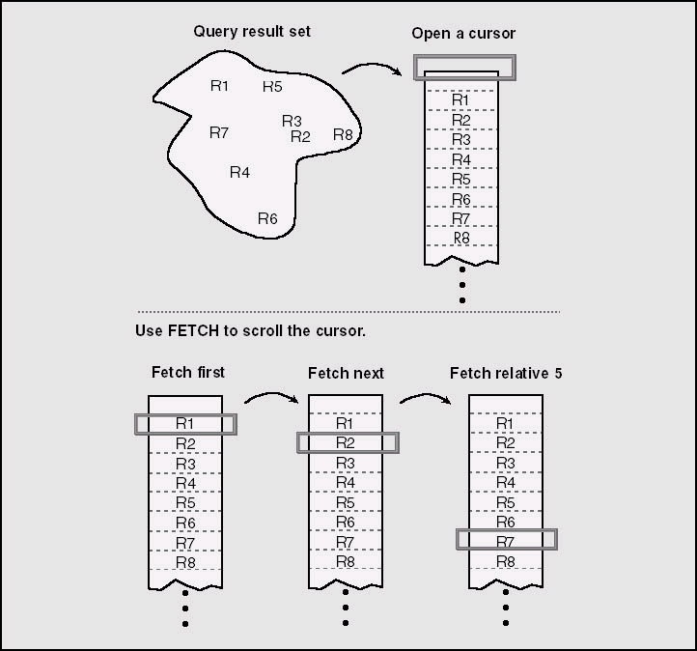
游标：从集合到队列

Slide 15
游标分类
滚动游标
游标的位置可以来回移动，可在活动集中取任意元组
非滚动游标
只能在活动集中顺序地取下一个元组
更新游标
数据库对游标指向的当前行加锁，当程序读下一行数据时，本行数据解锁，下一行数据加锁

Slide 16
定义与使用游标的语句
完整的使用游标的过程
声明游标
打开游标
检索游标
关闭游标
释放游标

Slide 17
游标定义语句
Declare：定义一个游标，使之对应一个select语句
declare 游标名 [ insensitive ] [scroll] cursor for
select语句 [for update [of列表名]]
insensitive：创建游标使用的数据临时复本。对游标的所有请求都从tempdb中的临时表中得到应答；对游标进行提取操作时返回的数据不反映对基表所做的修改
如果省略insensitive，任何用户对基表提交的删除和更新都反映在后面的提取中
for update：表示该游标可用于对当前行的修改与删除

Slide 18
游标
Open：打开一个游标，执行游标对应的查询，结果集合为该游标的活动集
open 游标名
Fetch：在活动集中将游标移到特定的行，并取出该行数据放到相应的宿主变量中
fetch [next | prior | first | last | current | relative n | absolute m]
游标名 into [局部变量]

Slide 19
游标
Close：关闭游标，释放活动集及其所占资源。需要再使用该游标时，执行open语句
close 游标名
Free：删除游标，以后不能再对该游标执行open语句
free 游标名
（注：在SQL Server中是deallocate）

Slide 20
游标
declare my_curs cursor scroll for
select s#, sname
from S
open my_curs
fetch absolute 6 from my_curs

Slide 21

declare my_curs cursor for
select *
from SC
where C# = ‘c1’
for update
open my_curs
while @@fetch_status = 0
begin
update SC
set GRADE = GRADE *1.05
where current of my_curs
fetch next from my_curs
end
close my_curs
deallocate my_curs

Slide 22
动态SQL：产生SQL的SQL
根据用户的输入构造SQL执行代码
exec sp_executesql
@sql_statement, --SQL语句
@params, --参数声明
<params assignment> --参数赋值

Slide 23
动态SQL：机械重复N次
declare @i int = 1, @sql nvarchar(max) = ' '
set @sql = ' create table wideTb('
while @i < 1000
begin
set @sql = @sql + 'col' + cast(@i as varchar(10))
+ char(13) + 'int‘ + ','
set @i = @i+1
end
set @sql = @sql + 'col10 int)'
exec sp_executesql @sql

Slide 24

动态SQL：动态筛选器
con1 | con2 | con3
create proc my_choice
@con1 as int = null
@con2 as int = null
@con3 as int = null
as
select con1, con2, con3
from R
where (con1 = @con1 or @con1 is null)
and (con2 = @con2 or @con2 is null)
and (con3 = @con3 or @con3 is null)

Slide 25
动态SQL：动态筛选器
set @sql = ‘select con1, con2, con3’
+ ‘from R’
+ ’where 1=1’
+ case when @c1 is not null
then ‘and con1 = @c1’ end
+ case when @c2 is not null
then ‘and con2 = @c2’ end
+ case when @c3 is not null
then ‘and con3 = @c3’ end ;
EXEC sp_executesql
@sql,
‘@c1 as int, @c2 as int, @c3 as int’,
@c1=@con1,@c2=@con2,@c3=@con3;

Slide 26
动态SQL：SQL注入
InputUserName = user1
InputPassword = 123456
select * from R
where UserName = user1
and Password = 123456
InputUserName = Fakeman or 1=1 --
InputPassword = LOL
select * from R
where UserName = Fakeman or 1=1 -- and Password = LOL

Slide 27
字符串函数
函数名称及格式 | 函数功能 | 应用示例
ascII(character) | 返回字符character对应的ASCII值 | ascII(‘a’) = 97
char(ascII_value) | 返回ASCII值ascII_value对应的字符 | char(65) = ‘A’
nicode(ncharacter) | 返回字符ncharacter对应的Unicode值 | nicode(‘舵’) = 33333
nchar(nicode_value) | 返回Unicode值unicode_value对应的字符 | nchar(9999) = ‘✏’
left(character_exp, nums) | 返回字符串character_exp中从左边开始的nums个字符 | left(‘diligent’, 4) = ‘dili’
right(character_exp, nums) | 返回字符串character_exp中从右边开始的nums个字符 | right ('diligent’, 4) = ‘gent’
lower(character_exp) | 返回字符串character_exp的小写形式 | lower(‘AbcDeFG’) = ‘abcdefg’

Slide 28
字符串函数
lower(character_exp) | 返回字符串character_exp的小写形式 | lower(‘AbcDeFG’) = ‘abcdefg’
upper(character_exp) | 返回字符串character_exp的大写形式 | upper(‘AbcDeFG’) = ‘ABCDEFG’
ltrim(character_exp) | 返回字符串character_exp中删除了起始空格之后的字符 | ltrim(‘ ha ha ‘) = ‘ha ha ‘
rtrim(character_exp) | 返回字符串character_exp中删除了末尾空格之后的字符 | ltrim(‘ ha ha ‘) = ‘ ha ha’
space(nums) | 返回由nums个空格组成的字符串后的字符 | ‘ha’ + space(4) + ‘ha’ = ‘ha ha’
charindex(exp1, exp2 [, start_pos]) | 返回字符串exp2中出现字符串exp1的位置，如果指定start_pos则意味着从该处开始查找 | charindex (‘here’, ‘here and there’) = 1 charindex (‘here’, ‘here and there’, 2) = 11
patindex(pattern, exp) | 返回字符串exp中与pattern匹配的第一个位置 | patindex (‘%a_d%’, ‘here and there’) = 6

Slide 29
字符串函数
replace(exp1, exp2, exp3) | 用字符串exp3替换字符串exp1中出现的所有字符串exp2 | replace (‘here and there’, ‘here’, ‘a’) = ‘a and ta’ replace (‘here and there’, ‘here’, ‘’) = ‘ and t’
stuff(exp1, start_pos, length, exp2) | 在exp1中从start_pos开始，删除长度为length的字符，然后在该位置插入exp2 | stuff (‘here and there’, 6, 3, ‘or’) = ‘here or there’
substring(exp, start_pos, length) | 返回字符串exp中从start_pos开始，长度为length的子串 | substring (‘here and there’, 6, 3) = ‘and’
reverse(exp) | 返回字符串exp的逆序 | reverse (‘Able was I ere I saw Elba’) = ‘ablE was I ere I saw elbA’
len(exp) | 返回字符串exp中的字符个数，其中不包括末尾空格 | len (‘ here and there ‘) = 16 len (‘here and there’) = 14

Slide 30
范张鸡黍
replicate(exp, nums) | 将字符串exp重复nums次 | replicate (‘ha’, 3) = ‘hahaha’
str(float_exp,length, decimal) | 返回由数字float_exp转换过来的字符串，length是总长度，decimal是小数点右边的小数位数 | str (123.45, 10, 5) = ‘ 123.4500’
concat(exp1, exp2, …) | 串接字符串 | concat('Happy ', 'Birthday ','to', 'You') = ' Happy Birthday to You '
Oracle的translate函数：逐一替换，类似嵌套的replace
translate(exp, from_string, to_string)
translate( ‘database’, ‘dat’, ‘xy’ ) = ‘xyybyse’

Slide 31
羊角哀 左伯桃
计算指定字符在字符串中出现的次数
select len('databases') −
len(replace(‘databases’, ‘a’, ‘’))
len('databases')是整个字符串的长度，
len(replace('databases', 'a', '')是去掉a之后的长度
注意如果是检索多个字符的出现次数的话，还要除以相应的字符个数
select len('datadata') −
len(replace(‘datadata’, ‘ta’, ‘’))) / len(‘ta‘)

Slide 32
日期函数
函数名称及格式 | 函数功能 | 应用示例
getdate() | 返回当前系统日期和时间 | getdate() = 2012-07-25 21:38:35.447
dateadd(datepart, number, date) | 将number加到date的datepart部分上 | dateadd(mongth, 15, '2012-01-01') = 2013-04-01 00:00:00.000
datediff(datepart, startdate, endate ) | 按照datepart返回两个日期startdate和endate之差 | datediff(day, '2012-01-01', '2012-09-09') = 252
datepart(datepart, date) | 返回date中的datepart部分 | datepart(year, '2012-09-09') = 2012
datename(datepart, date) | 以字符串形式返回date中的datepart部分 | datename(dw, '2012-09-09') = 星期日
day(date) | 返回date中的“日”部分 | day('2012-06-21') = 21
month(date) | 返回date中的“月”部分 | month('2012-06-21') = 6
year(date) | 返回date中的“年”部分 | year('2012-06-21') = 2012
isdate(date) | 判断是否为合法日期 | isdate('2014-02-29') = 0

Slide 33
数学函数
函数名称及格式 | 函数功能 | 应用示例
abs(x) | 返回x的绝对值 | abs(-0.3) = 0.3
round(x, length) | 按指定精度length返回x | round(123.4567, 3) = 123.457
sqrt(x) | 返回x的平方根 | sqrt(2) = 1.4142135623731
square(x) | 返回x的平方 | square(9) = 81
log(x) | 返回x的自然对数 | log(10) = 2.30258509299405
log10(x) | 返回x的以10为底的对数 | log10(10) = 1
sign(x) | x为正返回1，为负返回-1，为零返回0 | sign(0.3) = 1, sign(-0.3) = -1
exp(x) | 返回 | exp(1) = 2.71828182845905
power(x, y) | 返回 | power(6, 6) = 46656

Slide 34
数学函数
ceiling(x) | 返回大于等于x的最小整数 | ceiling(9.99) = 10
floor(x) | 返回小于等于x的最大整数 | floor(9.99) = 9
degrees(x) | 将角度的弧度值转换为角度的度数值 | degrees(3.14) = 179.908747671078490
radians(x) | 将角度的角度值转换为角度的弧度值 | radians(360.0) = 6.2831853071795862
pi() | 返回常量 | pi() = 3.14159265358979
sin(x) | 返回x的三角正弦值 | sin( pi()/2 ) = 1
cos(x) | 返回x的三角余弦值 | cos( pi()/4 ) = 0.707106781186548

Slide 35
数学函数
cot(x) | 返回x的三角余切值 | cot( pi()/4 ) = 1
tan(x) | 返回x的三角正切值 | tan( pi()/8 ) = 0.414213562373095
asin(x) | 返回x的反正弦值 | asin(1) = 1.5707963267949
acos(x) | 返回x的反余弦值 | acos(0.7071) = 0.785407753397449
atan(x) | 返回x的反正切值 | atan(0.4142) = 0.392687505433676
atn2(x, y) | 返回x/y的反正切值 | atn2(1.5, 3) = 0.463647609000806
rand() | 返回[0, 1]之间的随机数 | rand() = 0.865925642980721

Slide 36
提纲
TSQL
存储过程、函数及触发器
约束
递归查询
窗口函数

Slide 37

存储过程
存储过程将程序在服务器中预先编译好并存储起来，然后应用程序只需简单地向服务器发出调用该存储过程的请求即可
存储过程的优点
执行效率高
重复使用
统一的操作流程
维护业务逻辑
安全性

Slide 38
存储过程的命令格式
create proc 存储过程名 [@参数 数据类型 ]
as
存储过程SQL体
create proc get_PROF_name @prof_id varchar(10)
as
select PNAME
from PROF
where p# = @prof_id
exec get_PROF_name ‘p01'

Slide 39
嵌套存储过程
create proc factorial @param1 int
as
declare @one_less int, @answer int
if (@param1 < 0 or @param1 > 12) return -1
if (@param1 = 0 or @param1 = 1) select @answer=1
else
begin
select @one_less = @param1 - 1
exec @answer = factorial @one_less
if (@answer= -1) return -1
select @answer = @answer * @param1
if (@@error <> 0) return -1
end
return(@answer)
n!=n*(n-1)!

Slide 40
用户定义函数
用户定义函数是用于封装经常执行的逻辑的子例程
用户定义函数与存储过程的区别
存储过程只能返回一个整数值，用户定义的函数可以返回各种数据类型的值
存储过程可以做任何数据库修改，用户定义的函数不可以修改数据库的状态或内容
存储过程只能由exec来执行，不能用在表达式中，用户定义的函数可以由exec来执行，也可以用于表达式中（有些还可用于from子句中）
存储过程一般用于对数据库的操作或设置，用户定义的函数则适用于计算或提取数据

Slide 41

标量函数
create function function_name
( [ @parameter_name data_type ] )
returns return_data_type
begin
function_body
return scalar_expression
end

Slide 42

标量函数
create function AverageGrade(@c_number varchar(8))
returns int
as
begin
declare @avg int
select @avg = avg(grade)
from SC
where c#=@c_number
return @avg
end

Slide 43
标量函数
select dbo.AverageGrade(‘c01')
---------------------------------------------------
select s#, grade
from SC
where grade > dbo.AverageGrade(‘c01')
and c# = ‘c01'

Slide 44
内嵌表值函数
create function function_name (
[@parameter_name data_type ] )
returns TABLE
return ( select-stmt )

Slide 45

内嵌表值函数
create function StudentsByClass(@c_number varchar(8))
returns table
as
return
(select s#, grade
from SC
where c# = @c_number)
-----------------------------------------------------
select * from StudentsByClass(‘c01')

Slide 46
多语句表值函数
create function function_name
( [ @parameter_name data_type ] )
returns @return_variable
TABLE < table_definition >
begin
function_body
return
end

Slide 47
apply与表值函数
apply可以看成是左右两个表的连接操作，右边的表是一个表值函数的返回结果，该表值函数的输入参数是左边表的某个或者几个列
返回每门课程的成绩排在前三的学生
create function fn_CourseTop3Grade( @course_no char(8) )
returns table
as
return
(
select top 3 sno, grade
from SC
order by grade desc
)
select C.cno, R.sno, R.grade
from course C cross apply
fn_CourseTop3Grade( C.cno ) as R
order by C.cno

Slide 48

触发器
ECA：Event-Condition-Action
事件－条件－动作
主动数据库
pull vs push
规则数据库
主动：一切习惯中最好的那个

Slide 49
触发器
触发器是一条语句，当对数据库做修改时，它自动被系统执行
触发器的定义
指明什么条件下触发器被执行
指明触发器执行的动作是什么
触发器事件
Insert、 delete、update

Slide 50

触发器的作用
维护约束
防止在选定一门课后删除该课程
商业规则
如果客户进行国际货币转账，向其发送e-mail消息
监控
传感器感知到一氧化碳浓度级别提高，则开启通风系统
辅助缓存数据的维护
当基础表发生改变时，更新物化视图
简化应用设计
将核心编程逻辑从异常处理中分离出来

Slide 51

触发器的定义
{
before
after
}
create trigger trigger-name
insert
delete
update
{
}
on table-name
[of column-name]
old table as identifier
new table as identifier
old row as identifier
new row as identifier
{
{
}
}
referencing
referencing
for each statement
for each row
when(search-condition)
{
}
begin atomic
triggered-SQL-statement
end

Slide 52

行级触发器
EMP(ENO, ENAME, SAL, JOB)
职工工资增幅不得超过10%
create trigger RAISE_LIMIT
after update of SAL on EMP
referencing new row as nrow old row as orow
for each row
when (nrow.SAL > 1.1 * orow.SAL)
begin
signal SQLSTATE ‘7500’ (“Salary increase 10%)
end

Slide 53
语句级触发器
EMP(ENO, ENAME, SAL, JOB)
职工平均工资不得低于800
create trigger RAISE_LIMIT
after update of SAL on EMP
referencing new table as n_tb old table as o_tb
for each statement
when (800 > (select avg(SAL) from EMP)
begin
delete from EMP
where ENO in ( select ENO from n_tb )
insert into EMP ( select * from o_tb )
end

Slide 54

before触发器
如果插入的成绩不及格，则将其改为60分
create trigger pass-grade-trigger
before insert on SC
referencing new row as nrow
for each row
when ( nrow.GRADE < 60 )
begin
set nrow.GRADE = 60
end

Slide 55
触发器：SQL Server
deleted 和 inserted 是逻辑（概念）表。这些表在结构上类似于定义触发器的表（也就是在其中尝试用户操作的表）；这些表用于保存用户操作可能更改的行的旧值或新值。例如，若要检索 deleted 表中的所有值，可以执行如下查询：
select *
from deleted
create trigger S_SC_Delete
on S
after delete
as
if @@rowcount = 0
return
delete
from SC
where SC.S# = deleted.S#
go

Slide 56
触发动作影响到多行时使用游标
create trigger reminder_trigger on emp
after delete as
if @@rowcount = 0 return
declare @msg varchar(100), @eno char(10), @ename char(10)
declare cursorDeleted cursor for
select eno, ename from deleted
open cursorDeleted
fetch next from cursorDeleted into @eno, @ename
while @@fetch_status = 0
begin
set @msg = '被删除的员工主码是: ' + @eno +
'被删除的员工主码是: ' + @.ename
print @msg
fetch next from cursorDeleted into @eno, @ename
end
close cursorDeleted
deallocate cursorDeleted

Slide 57

递归触发器
设计触发器，保证部门预算始终等于该部门预算与其所有子部门预算之和
dept_name | parent_name | budget
d1 | d2 | 10
d2 | d3 | 100
d3 | null | 500
dept_name | parent_name | budget
d1 | d2 | 20
d2 | d3 | 110
d3 | null | 510

Slide 58

递归触发器
create trigger budget on dept after update
as
if (select parent_name from inserted) is null return
update dept
set budget = budget + (select budget from inserted) –
(select budget from deleted)
where dept_name = (select parent_name from inserted)
exec sp_dboption university, 'recursive triggers', true

Slide 59
替代触发器
create view COMPUTER_PROF as
(select P# , PNAME , SAL
from PROF，DEPT
where PROF.D# = DEPT.D#
and DEPT.DNAME = “计算机系”)
insert into COMPUTER_PROF (‘p01’, ‘tom’, 800)
转化为：
insert into PROF (‘p01’, ‘tom’, 800, null, null)
我们所期望的：
insert into PROF (‘p01’, ‘tom’, 800, null, ‘计算机系系号’)

Slide 60

替代触发器
create trigger INSERT_VIEW on COMPUTER_PROF
instead of insert
as
declare @d_no char(10)
set @d_no = (select d#
from DEPT
where DNAME = “计算机系”)
insert into PROF(inserted.p#, inserted.pname,
inserted.sal, null , @d_no)

Slide 61
提纲
TSQL
存储过程、函数及触发器
约束
递归查询
窗口函数

Slide 62
foreign key
作为主码的关系称为基本关系，作为外码的关系称为依赖关系
如何保证参照关系的完整性？仅仅监视依赖关系上的修改操作是不完备的
如果基本关系中的行可以随意修改又会如何？
delete d1
sno | sname | dno
s1 | Tom | d1
s2 | Bob | d2
dno | dname
d1 | CS
d2 | MATH
sno | sname | dno
s1 | Tom | d1
s2 | Bob | d2
dno | dname
d2 | MATH

Slide 63
foreign key：三种定义方式
RESTRICT方式：只有当依赖关系中没有一个外码值与要删除（更新）的基本关系的主码值相对应时，才可以删除（更新）该行（的主码），否则系统拒绝此删除操作
CASCADE方式：将依赖关系中所有外码值与基本关系中要删除的主码值所对应的行一起删除（将依赖关系中所有与基本关系中要修改的主码值所对应的外码值一起修改为新值）
SET NULL方式：删除（更新）基本关系中的行时，将依赖关系中与基本关系中被删（更新）主码值相对应的外码值置为空值

Slide 64
外码的三种定义方式效果示例
delete d1
on delete RESTRICT
sno | sname | dno
s1 | Tom | d1
s2 | Bob | d2
dno | dname
d1 | CS
d2 | MATH
sno | sname | dno
s1 | Tom | d1
s2 | Bob | d2
dno | dname
d1 | CS
d2 | MATH
on delete CASCADE
on delete SET NULL
sno | sname | dno
s2 | Bob | d2
dno | dname
d2 | MATH
sno | sname | dno
s1 | Tom | null
s2 | Bob | d2
dno | dname
d2 | MATH
SQL Server外码定义方式：NO ACTION、CASCADE、SET DEFAULT

Slide 65
约束命名及其定义
constraint 约束名 <约束条件>
示例
sno char(8) constraint S_PK primary key
约束的撤消与添加
撤消用alter table…drop constraint…
添加用alter table…add constraint…
示例
alter table S drop constraint S_PK
alter table SC add constraint SC_CHECK
check(sno in select sno from S)

Slide 66
约束检查
相互参照的表，如何插入行？
Table1
Col1_1(PK) | Col1_2(FK)
1 | 2
Table2
Col2_1(PK) | Col2_2(FK)
2 | 1
自参照的表
employee
e#(PK) | ename | mgr(FK)
e1 | tom | e2
e2 | jerry | e3
e3 | bob | null

Slide 67

标准SQL中的延迟约束
deferred constraints
将多个更新操作语句放入一个事务，在提交时才检查约束
如何设置延迟约束？
在约束创建时：
[not] deferrable
initially deferred [immediate]
对现有约束：
set constraint 约束名 deferried

Slide 68
延迟约束检查
create table emp(
eno char(10) primary key,
ename char(20),
mgr char(10) constraint FK_Constraint foreign key
references emp(eno)
deferrable initially immediate
设置延迟约束：
set constraint FK_Constraint deferried

Slide 69
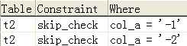
SQL Server的约束开关
添加未验证的约束(with nocheck)
create table t1 (col_a INT)
insert into t1 VALUES (-1)
alter table t1 with nocheck
add constraint skip_check check (col_a > 1)
insert into t1 VALUES (-2)
禁用并重新启用一个约束(nocheck)
alter table t1 nocheck constraint skip_check
insert into t1 VALUES (-2)
alter table t1 check constraint skip_check
dbcc checkconstraints

Slide 70
函数约束
noGap( no int primary key, name varchar(10) )
create function fn_noGap_minUnusedKey()
returns int as
begin
if ( not exists ( select * from noGap where no = 1 )) return 1
declare @min_unused_no int
select @min_unused_no = min(no + 1)
from noGap NO1
where not exists
(select *
from noGap NO2
where NO2.no = NO1.no+1)
return @min_unused_no
end
alter table noGap add constraint DF_no
default ( fn_noGap_ minUnusedKey () ) for no

Slide 71
函数约束
要求每门课的选课人数不能多于100人。
create function fn_registerCount ( @cno varchar )
returns int as
begin
return
(
select count(*)
from sc
where cno = @cno
)
end
为表sc列添加如下check约束：
alter table sc
add constraint CK_registerCount check ( fn_registerCount(cno) <= 100 )

Slide 72
assertion: not exists
create assertion BtoC check
(not exists
(select B
from R
group by B
having count(distinct c) > 1
)
)
如何用函数约束
实现断言？

Slide 73
提纲
TSQL
存储过程、函数及触发器
约束
递归查询
窗口函数

Slide 74


Slide 75
层次结构的例子
Assembly
part | subpart | qty
trike | wheel | 3
trike | frame | 1
frame | seat | 1
frame | pedal | 1
wheel | spoke | 2
wheel | tire | 1
tire | rim | 1
tire | tube | 1
trike
wheel
frame
spoke
tire
seat
pedal
rim
tube

Slide 76
组成trike的零件有哪些？
∏_{R.part, S.subpart}(Assemble)
∏_{R.part, S.subpart}(σ_{R.subpart=S.part}(ρ_{R}(Assemble) × ρ_{S}(Assemble))
∏_{R.part, T.subpart}(σR.subpart=S.part∧ S.subpart=T.part(
ρ_{R}(Assemble) × ρ_{S}(Assemble) × ρ_{T}(Assemble))
Assembly
part | subpart
trike | wheel
trike | frame
frame | seat
frame | pedal
wheel | spoke
wheel | tire
tire | rim
tire | tube
Assembly
part | subpart
trike | seat
trike | pedal
trike | spoke
trike | tire
wheel | rim
wheel | tube
Assembly
part | subpart
trike | rim
trike | tube

Slide 77
层次结构的关系表示方式
对于树、图等数据结构，其关系存储有以下三种方式：
邻接表
adjacent(child, parent)
物化路径
materialize_path(node, path)
嵌套集合
nested_net(node, left_value, right_value)

Slide 78
层次结构的关系表示方式：邻接表
A
B
D
E
C
F
Adjacent(child, parent)
child | parent
B | A
C | A
D | B
E | B
F | C

Slide 79
层次结构的关系表示方式：物化路径
materialize_path(node, path)
node | path
A | .A
B | .A.B
C | .A.C
D | .A.B.D
E | .A.B.E
F | .A.C.F

Slide 80
层次结构的关系表示方式：嵌套集合
A
B
D
E
C
F
A(1-12)
B(2-7)
D(3-4)
E(5-6)
C(8-11)
F(9-10)
nested_net(node, left_value, right_value):
node | Left_value | Right_value
A | 1 | 12
B | 2 | 7
C | 8 | 11
D | 3 | 4
E | 5 | 6
F | 9 | 10

Slide 81
递归查询：Oracle
Connect By
Select part, subpart
From Components
Start with part = ‘trike’
Connect by prior subart = part
(上一条的subpart是本条的part)

Slide 82
递归查询：SQL Server
WITH RecursiveCTE
AS
(
SELECT
FROM BaseTable
UNION ALL
SELECT
FROM RecursiveCTE
)
SELECT * FROM RecursiveCTE;
定位点成员
Anchor Member
递归成员
Recursive Member

Slide 83
递归查询： SQL Server
with Components(part, subpart) as
(select part, subpart
from Assembly
union all
select A.part, C.subpart
from Assembly A, Components C
where A.subpart = C.part)
select * from Components
where part = ‘trike’

Slide 84
declare @root as INT;
set @root = 3;
with SubsCTE
as
(
select empid, ename, 0 as lvl
from emp
where empid = @root
union all
select C.empid, C.ename, P.lvl + 1
from SubsCTE as P join emp AS C on C.mgrid = P.empid
)
select * from SubsCTE;
emp(empid, ename, mgrid)

Slide 85
Hierachyid
hierarchyid 表示层次结构中的位置，由应用程序来生成和分配 hierarchyid 值，使行与行之间的所需关系反映在这些值中
create table emp
(
NodeID hierarchyid primary key clustered,
NodeLevel as NodeID.GetLevel(),
eno int,
ename char(20),
title char(20)
)

Slide 86
Hierarchyid
declare @root hierarchyid , @child1 hierarchyid,
@child2 hierarchyid, @grandchild1 hierarchyid
insert into emp (NodeID, eno, ename, title)
values ( hierarchyid::GetRoot(), 1, ‘tom’, ‘CEO’ )
set @root = hierarchyid::GetRoot()
set @child1 = @root.GetDescendant(null, null)
insert into emp (NodeID, eno, ename, title)
values (@child1, 2, ‘bob’, ‘VP’ )

Slide 87
Hierarchyid
set @child2 = @root.GetDescendant(@child1, null)
insert into emp (NodeID, eno, ename, title)
values ( @child2, 3, ‘Arm’, ‘MS’ )
set @grandchild1 = @child1.GetDescendant(null, null)
insert into emp (NodeID, eno, ename, title)
values (@grandchild1 , 4, ‘jerry’, ‘PM’ )

Slide 88
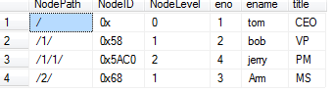
Hierarchyid
select NodeID.ToString() as NodePath, * from emp
select NodeID.GetAncestor(2) as GrandPa, ename
from emp where eno = 4

Slide 89
Hierarchyid
其他方法
IsDescendantOf(parent Hierarchyid)
如果当前节点的祖先是parentHierarchyid，则返回1
GetReparentedValue(OldParent, NewParent)
将节点从层次结构中的旧位置移到新位置
层次结构索引
深度优先：基于hierarchyid创建索引
广度优先：基于GetLevel()列创建索引

Slide 90
提纲
TSQL
存储过程、函数及触发器
约束
递归查询
窗口函数

Slide 91
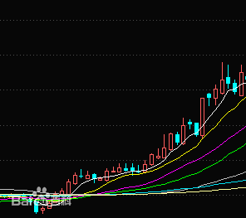
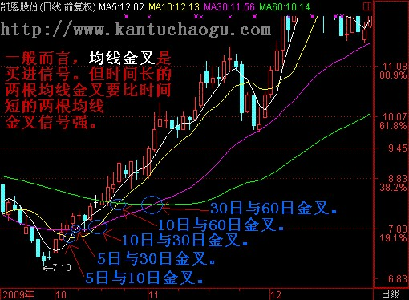
移动平均线
多头排列
金叉

Slide 92
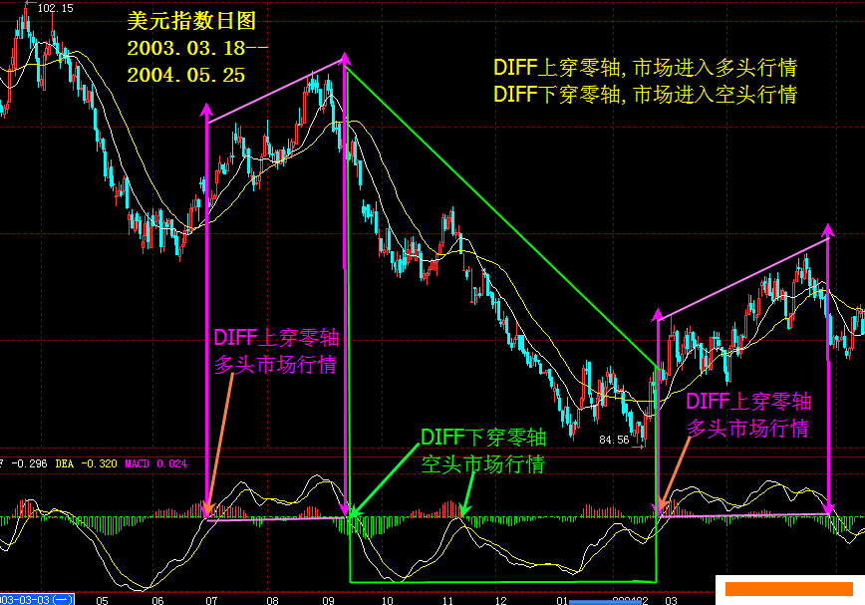
MACD：指数平滑异同平均线

Slide 93
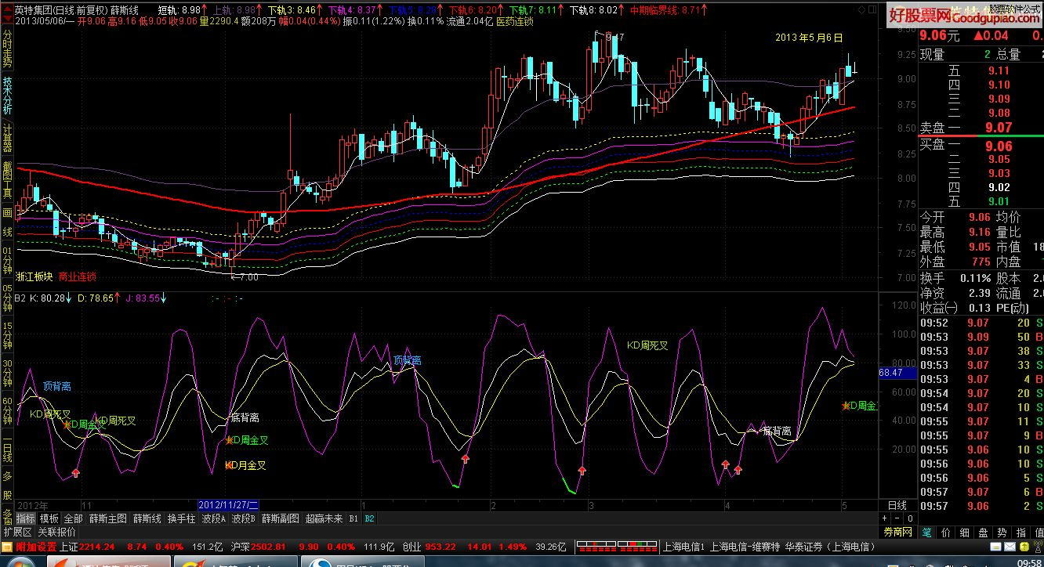
KDJ

Slide 94
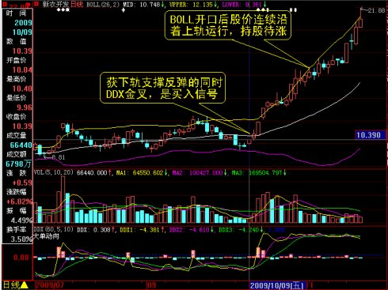
BOLL

Slide 95
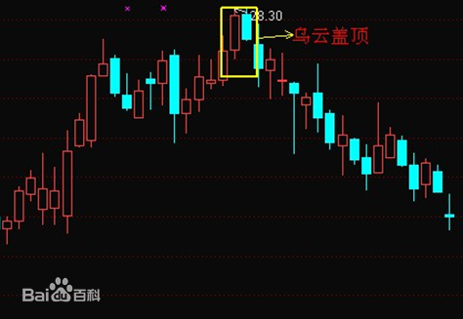
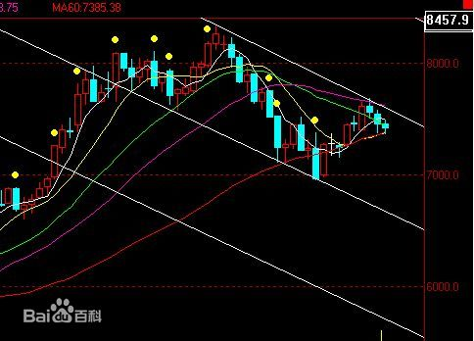
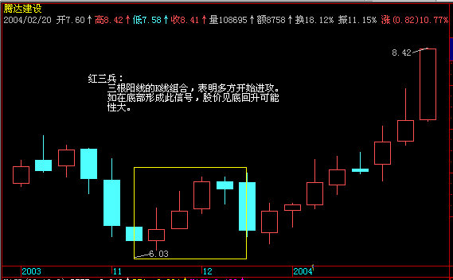
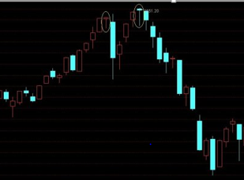
K线

Slide 96
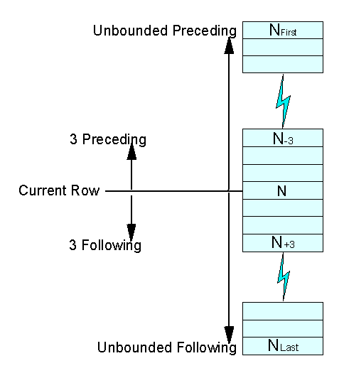
分析需求：窗口
移动方式
滑动窗口：最近
跳动窗口：每隔
窗口范围
基于时间
基于行
基于值

Slide 97
窗口函数
function_name(<argument>, <argument>,…)
over
(<Partition by子句>
<Order by子句>
<Windowing子句>)
Partition by：对表进行分区，类似group by
Order by： 排序
Windowing：窗口函数

Slide 98
窗口函数
stock（stock_id, trade_day, open_price, high_price, low_price, close_price)
partition by stock_id：按照股票号分区
order by trade_day：按照交易日期排序
rows between 5 preceding and 3 following：
每行对应的数据窗口是之前5行，之后3行
rows between unbounded preceding and unbounded following(current row)
每行对应的数据窗口是从第一行到最后一行（当前行）
range between 50 preceding and 150 following：
每行对应的数据窗口包含比当前行值大50以及小于150的行

Slide 99
窗口函数
select stock_id, trade_day,close_price,
avg(close_price) over (
order by trade_day
rows between 1 preceding and 1 following) as avg_price
from stock
stock_id trade_day close_price avg_price
sz000594 2008-06-02 6.100 4.04333333333333
sz000594 2008-06-03 6.030 6.01666666666667
sz000594 2008-06-04 5.920 5.98
sz000594 2008-06-05 5.990 5.97666666666667
sz000594 2008-06-06 6.020 5.81
sz000594 2008-06-10 5.420 5.46333333333333
sz000594 2008-06-11 4.950 5.09333333333333

Slide 100
窗口函数类型
传统聚集函数：sum, avg, count, max, min
排名函数：rank, dense_rank, row_number
分布函数：percent_rank, cume_dist
逆分布函数：percent_cont, percentile_disc
偏移函数：lag, lead

Slide 101
示例表Scores
testid studentid score
Test ABC Student E 50
Test ABC Student C 55
Test ABC Student D 55
Test ABC Student H 65
Test ABC Student I 75
Test ABC Student B 80
Test ABC Student F 80
Test ABC Student A 95
Test ABC Student G 95
Test XYZ Student E 50
Test XYZ Student C 55
Test XYZ Student D 55
Test XYZ Student H 65
Test XYZ Student I 75
Test XYZ Student B 80
Test XYZ Student F 80
Test XYZ Student A 95
Test XYZ Student G 95
Test XYZ Student J 95

Slide 102
一般聚合函数
select testid, studentid, score,
count(*) over( partition by testid
order by score
rows between unbounded preceding and current row) as cnt
from Stats.Scores
testid studentid score cnt
Test ABC Student E 50 1
Test ABC Student C 55 2
Test ABC Student D 55 3
Test ABC Student H 65 4
Test ABC Student I 75 5
Test ABC Student B 80 6
Test ABC Student F 80 7
Test ABC Student A 95 8
Test ABC Student G 95 9
Test XYZ Student E 50 1
Test XYZ Student C 55 2

Slide 103
排名函数
rank：序号重复但不连续的排名
dense_rank：序号重复并且连续的排名
row_number：序号不重复但连续的排名
 | rank | dense_rank | row_number
10 | 1 | 1 | 1
10 | 1 | 1 | 2
9 | 3 | 2 | 3
8 | 4 | 3 | 4
8 | 4 | 3 | 5
8 | 4 | 3 | 6
7 | 7 | 4 | 7

Slide 104
排名函数对比
select studentid, score,
rank() over(order by score desc) as rk,
dense_rank() over( order by score desc) as drk,
row_number() over( order by score desc) as rn
from Stats.Scores
studentid score rk drk rn
Student A 95 1 1 1
Student G 95 1 1 2
Student A 95 1 1 3
Student G 95 1 1 4
Student J 95 1 1 5
Student B 80 6 2 6
Student F 80 6 2 7
Student B 80 6 2 8
Student F 80 6 2 9
Student I 75 10 3 10

Slide 105
ntile
select studentid,score,
ntile(4) over(order by score desc) as nt1,
ntile(3) over(order by score desc) as nt2
from Stats.Scores
studentid score nt1 nt2
Student G 95 1 1
Student A 95 1 1
Student F 80 1 1
Student B 80 2 2
Student I 75 2 2
Student H 65 3 2
Student D 55 3 3
Student C 55 4 3
Student E 50 4 3

Slide 106
percent_rank
计算一个值在一组值当中的相对位置或排名
rk：rank排名；nr：窗口内总行数
percent_rank=(rk-1)/(nr-1)
select studentid,score,
percent_rank() over(order by score desc) as pr
from Stats.Scores
studentid score pr
Student G 95 0
Student A 95 0
Student F 80 0.25
Student B 80 0.25
Student I 75 0.5
Student H 65 0.625
Student D 55 0.75
Student C 55 0.75
Student E 50 1

Slide 107
cume_dist
计算某个值一组值内的累积分布，也即计算某指定值在一组值中的相对位置
对于值r，假定采用升序，r的cume_dist是值低于或等于r的值的行数除以整个行数
select studentid,score,
cume_dist() over(order by score desc) as cd
from Stats.Scores
studentid score cd
Student G 95 0.222222222222222
Student A 95 0.222222222222222
Student F 80 0.444444444444444
Student B 80 0.444444444444444
Student I 75 0.555555555555556
Student H 65 0.666666666666667
Student D 55 0.888888888888889
Student C 55 0.888888888888889
Student E 50 1

Slide 108
逆分布函数
percentile_disc：离散百分位
percentile_cont：连续百分位
select distinct testid,
percentile_disc(0.5) within group (order by score ) over (partition by testid) as d_median,
percentile_cont(0.5) within group (order by score ) over (partition by testid) as c_median,
percentile_disc(0.25) within group (order by score) over (partition by testid) as d_lower_quartile,
percentile_cont(0.25) within group (order by score) over (partition by testid) as c_lower_quartile,
percentile_disc(0.75) within group (order by score) over (partition by testid) as d_upper_quartile,
percentile_cont(0.75) within group (order by score) over (partition by testid) as c_upper_quartile
from Stats.Scores
Testid d_median c_median d_lower_quartile c_lower_quartile d_upper_quartile c_upper_quartile
Test ABC 75 75 55 55 80 80
Test XYZ 75 77.5 55 57.5 95 91.25

Slide 109
偏移函数
lag(表达式, 偏移量, 缺省值) over (…)
将当前行与同一值集中的先前行进行比较
lead(表达式, 偏移量, 缺省值) over (…)
将当前行与同一值集中的后续行进行比较
select lag(score,1,0) over (order by score ) as pre_score,
score,
lead(score,1,0) over (order by score ) as next_score
from Stats.Scores
pre_score score next_score
0 50 50
50 50 55
50 55 55
55 55 55
55 55 55
55 55 65

